Slide 1
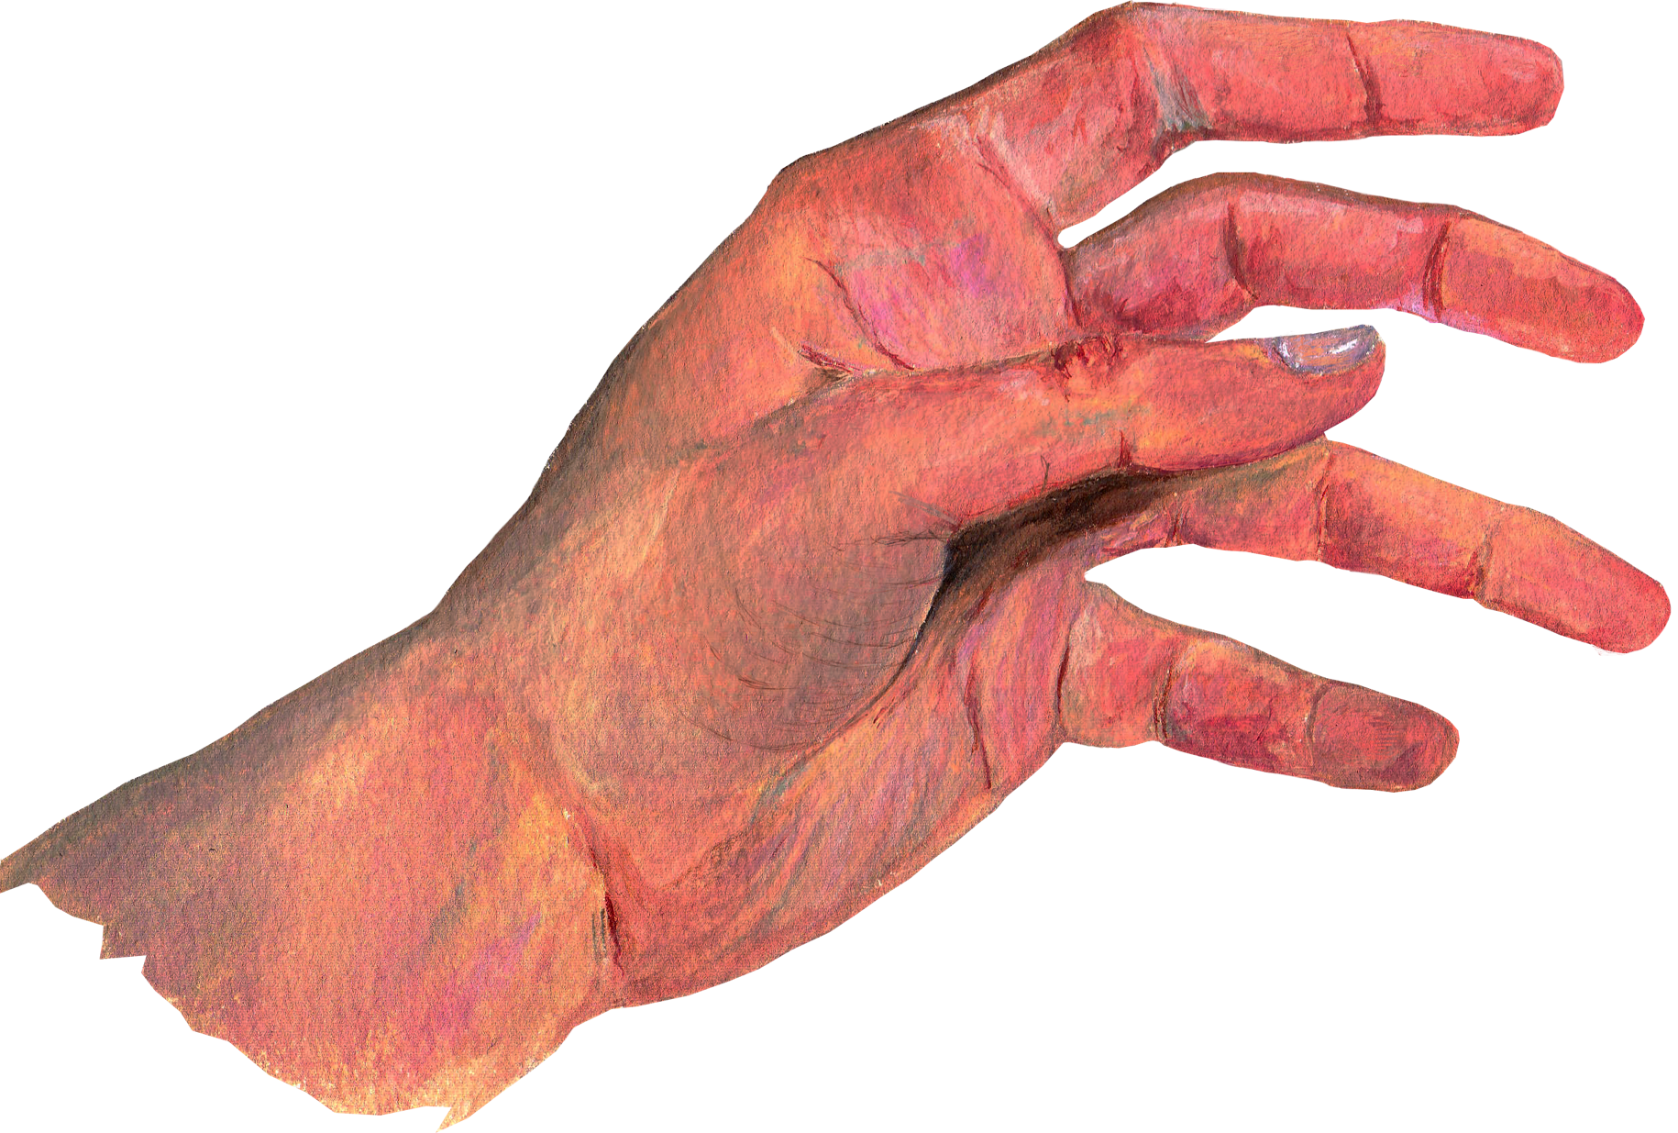
La Main: Rôle symbolique, Anatomie fonctionnelle
Alès chir-ortho
Docteur Richard Béracassat
4e Journée Alésienne d’orthopédie
8 octobre 2011

Slide 2
Organe Préhensile et effecteur
Alès chir-ortho
Toucher
Importance du membre supérieur
Rôle fondamental <=> Evolution de l’espèce humaine
Symbolique religieuse, artistique, amoureuse, économique, martiale

Slide 3
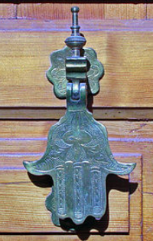

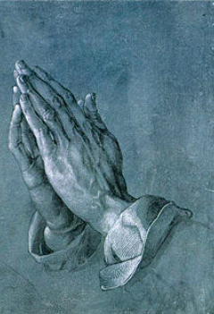
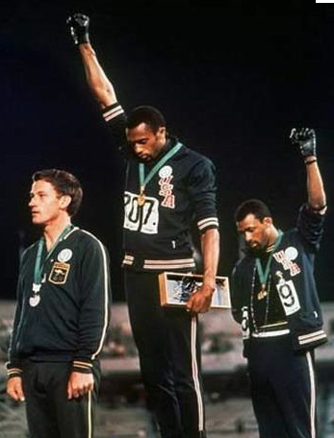
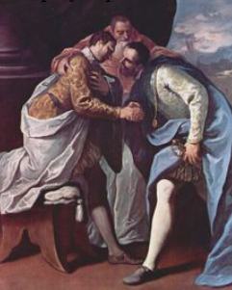
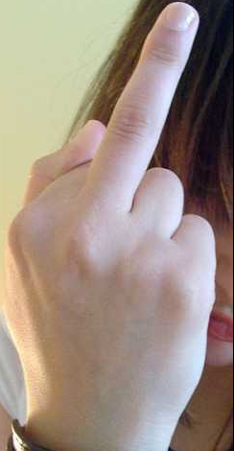
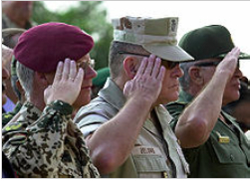
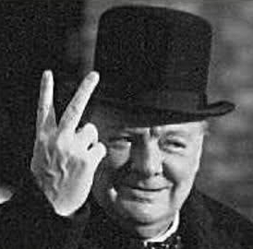
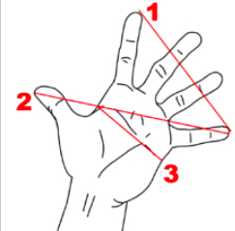
Symbole et communication

Slide 4
Evolution: Rôles différents
Alès chir-ortho
Membre inférieur: Solidité et stabilité
Pas de suppléance du membre sain à l’absence de l’autre
Membre supérieur: Mobilité
Suppléances +++ division du travail

Slide 5
La main: tout et partie Effecteur du « geste » et terminaison d’une chaine fonctionnelle
Alès chir-ortho
Epaule: permet à la main de parcourir le plus grand espace possible
Coude, avant bras, Rc. sup et inf: Orientation de la main dans le plan de l’espace. Alimentation, hygiène, travail, loisirs…
Poignet: Stabilité du geste
Garder une mobilité à l’épaule, maintenir une prono-supination utile, arthrodèse du poignet possible

Slide 6
Le chirurgien orthopédiste ne doit jamais oublier la main Le chirurgien « de la main » doit toujours penser au membre supérieur
Alès chir-ortho
Main normale utile même si membre sans force
Main diminuée non utilisée si membre sans force
Main mutilée utile si bon segments proximaux
R. Merle d’Aubigné

Slide 7
Attention à l’enthousiasme opératoire !
Alès chir-ortho
Résultat fonctionnel et utilisation pas toujours à la hauteur des performances techniques
Toujours préférer geste simple aux suites simples
Objectifs raisonnables
Se fier au contexte (métier, psychisme, addictions….)
Travail d’équipe (rééducateur, ergothérapeute, Assistante sociale…)

Slide 8
Phylogénie
Alès chir-ortho
Organe de préhension: indispensable au maintien de la vie
D’abord au service de l’appareil digestif
Prendre à l’extérieur ce qui est nécessaire
Modifier environnement
Défense
Avec ou sans interface de l’outil

Slide 9
Phylogénie
Alès chir-ortho
Pas de fécondité inter espèces = pas d’êtres hybrides (sauf mythologie!)
Mutation: seule possibilité évolutive
Programme adapté aux besoins
Main : solution adoptée par l’espèce pour la fonction préhensile comme le bec pour les oiseaux.

Slide 10
Phylogénie
Alès chir-ortho
Organes simples
de préhension
Main
Pince (bec, crabe…)
Enroulement: tentacules, trompe nasale, rachis (serpent)
Suspension gravitaire: queue
Adhérence (langue)
Schéma plus complexe (plus évolué ?)
Schéma polydactyle
Pentadactyle: plusieurs types de pince, finesse du geste, suspension gravitaire

Slide 11
Embryologie
Alès chir-ortho
4e semaine bourgeon sessile (embryon=3mm)
30e jour: crête apicale
37e jour: palette arrondie
40e jour: 5 épaississements CA = doigts
60e jour: main pentadactyle
Intérêt:
Malformations
Tératologie
Croissance – Age osseux

Slide 12
Anatomie fonctionnelle
Alès chir-ortho
« la main confère au membre sup. son importance et son originalité »
Presque toujours sous le contrôle de la vue
Volume spatial important
Cinq rayons , cinq chaines polyarticulaires coordonnées

Slide 13
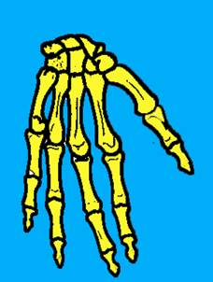
Squelette du poignet et de la main
Alès chir-ortho
Chaine polyarticulaire = poutre articulée
Carpe
1 méta +3 phalanges
Pouce 1 méta + 2 phalanges en dehors => opposition

Slide 14
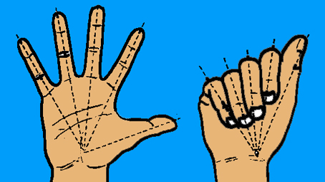
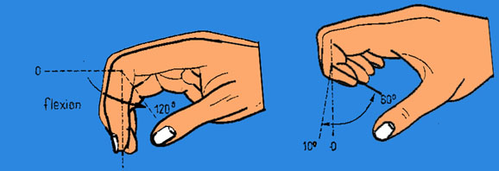
Alès chir-ortho

Slide 15
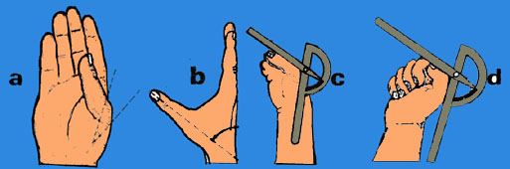
Opposition du pouce
Alès chir-ortho
Prises fines ou prises de force
Écartement de la première commissure
Enroulement des chaines digitales

Slide 16
Adaptation aux prises
Alès chir-ortho
Longueurs différentes des doigts
Flexion extension
Opposition du pouce
« Pinch » prise fine pulpaire pouce/doigts longs
« Grasp » prise de force, base éminence thénar / doigts, verrouillage instrumental: pouce, 4 et 5e doigts.

Slide 17
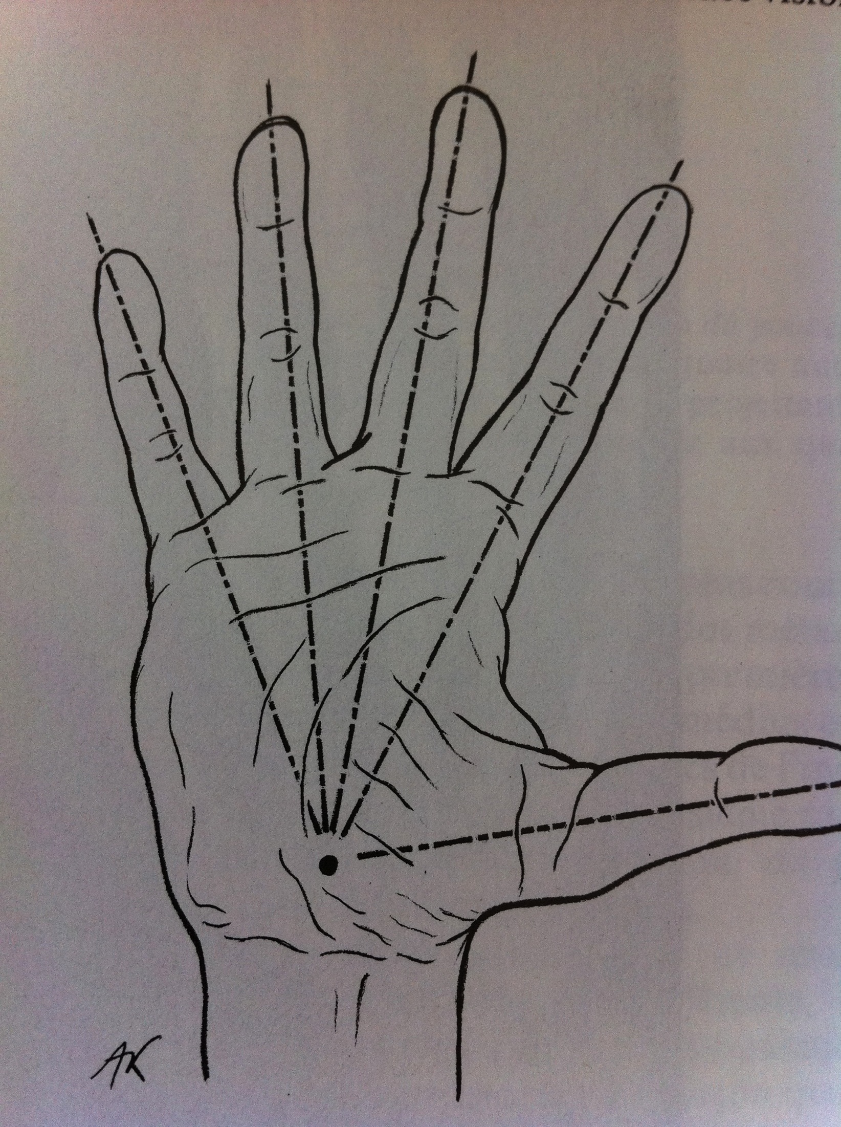
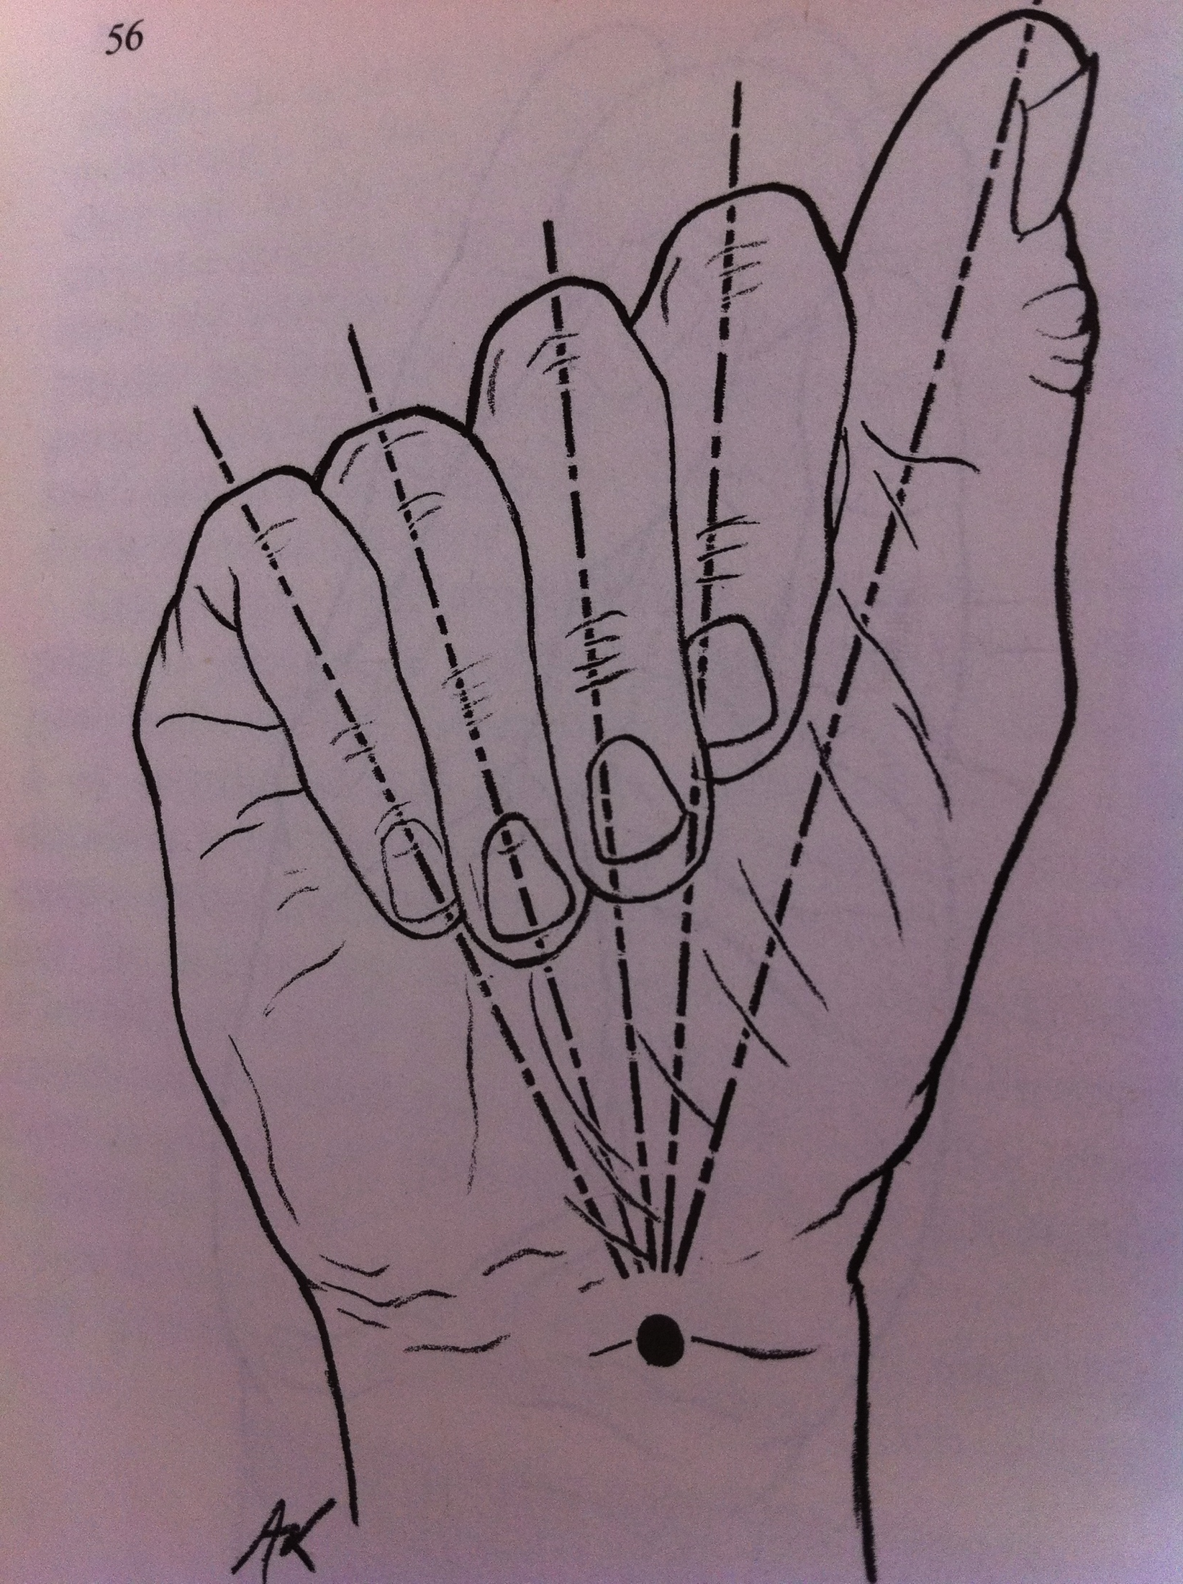
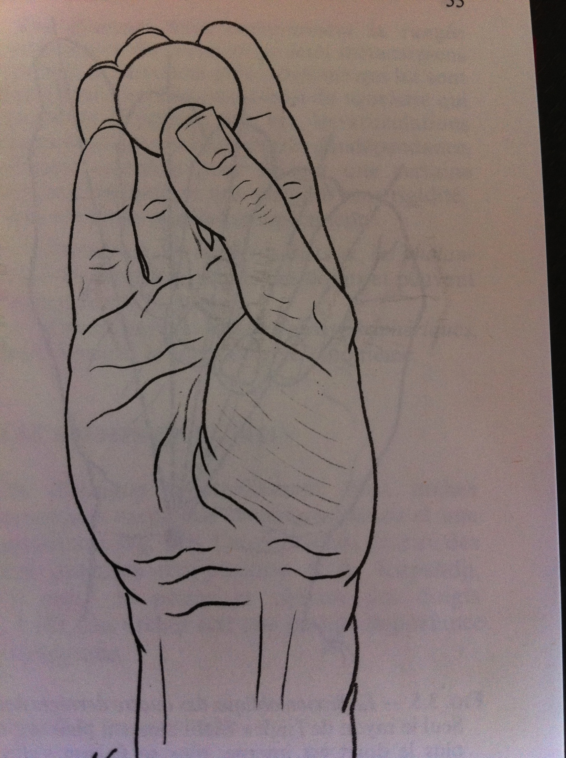
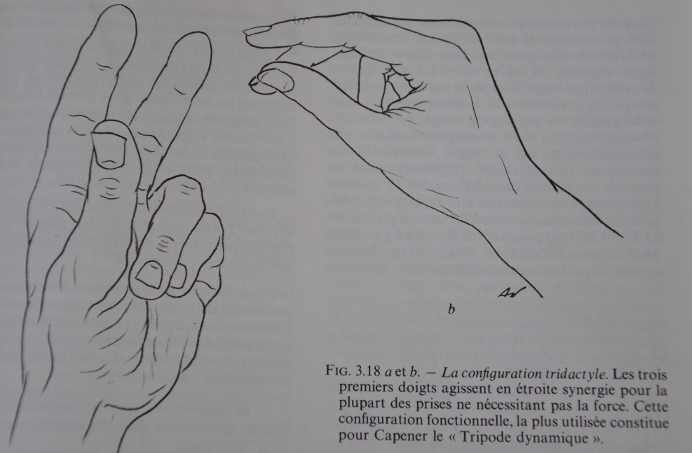
Alès chir-ortho
Axes des chaines digitales convergents
Eléments fixes: carpe distal, M2 et M3
Eléments mobiles: Phalanges, M1,M4, et M5

Slide 18
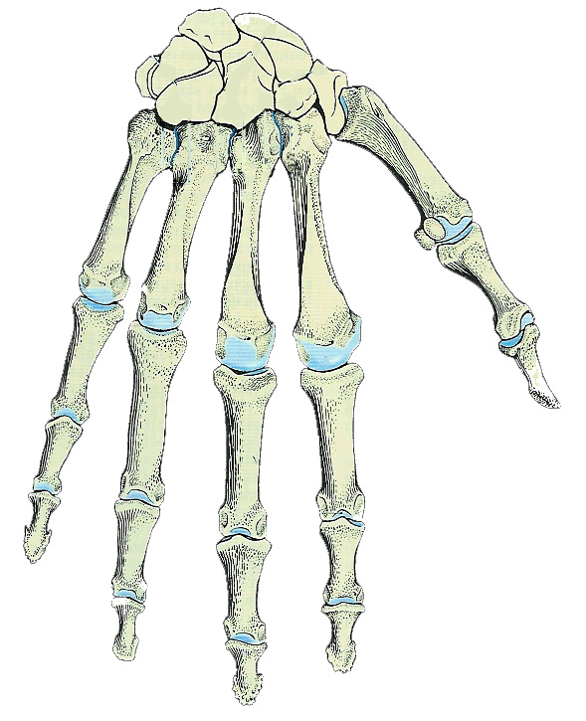
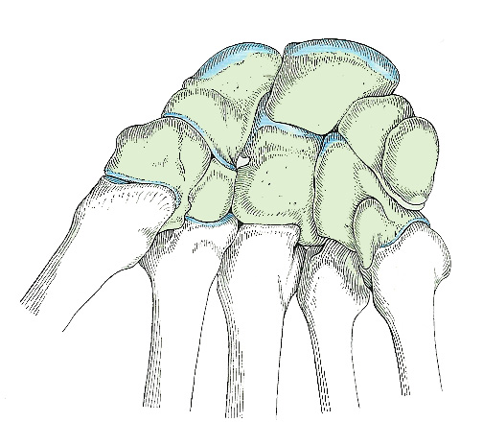
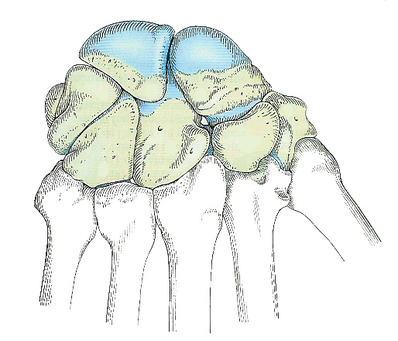
Alès chir-ortho

Slide 19
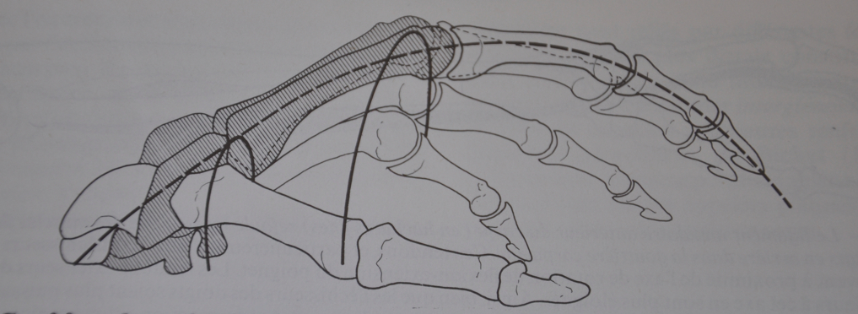
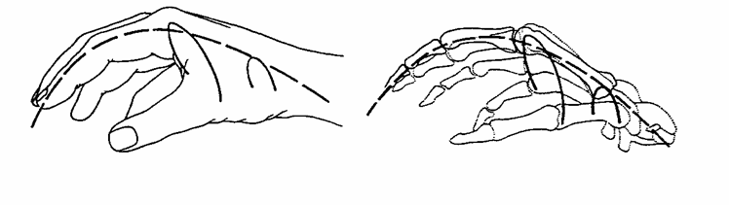
Les arches des la main
Alès chir-ortho
Transversales:
Carpienne
Métacarpienne
Longitudinales:
Digitales
Pouce : opposition

Slide 20
Les arches des la main
Alès chir-ortho

Slide 21
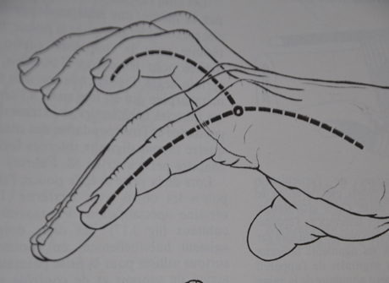
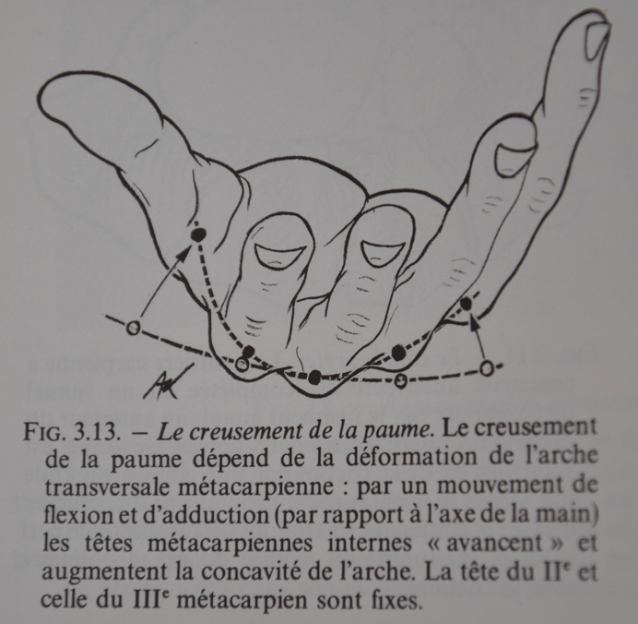
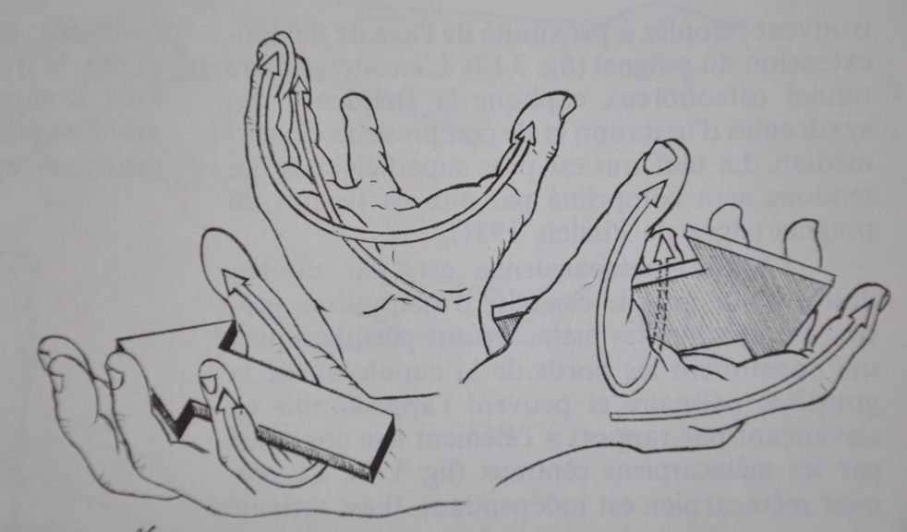
Les arches de la main
Alès chir-ortho

Slide 22
Squelette « fibreux »
Alès chir-ortho
Renforcement du squelette et articulations
Adaptabilité à l’objet
Stabilité des prises
Aponévroses
Palmaire
Cloisons (sagittales)…
Ligaments
Lig. inter méta
Pl. Palmaire…
Gaines fibreuses

Slide 23
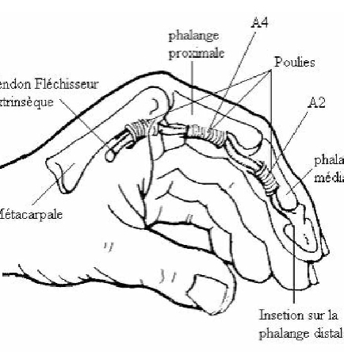
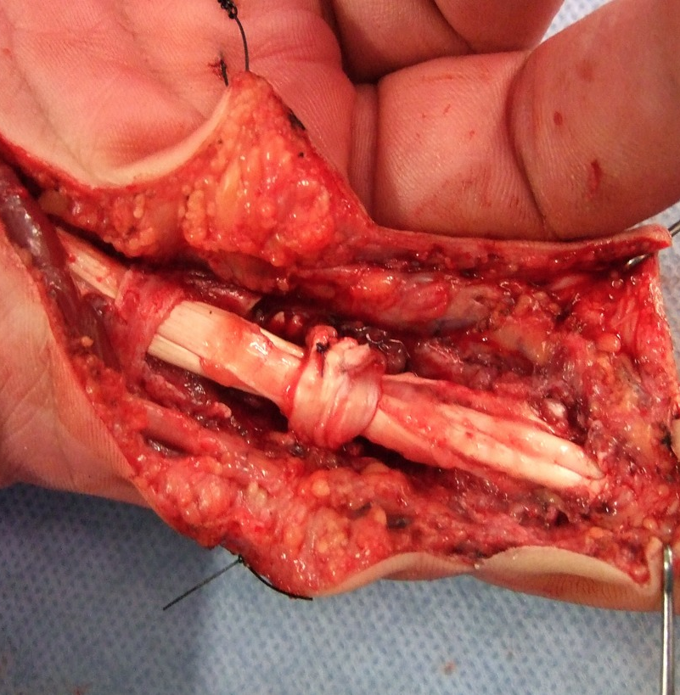
Poulies et gaines fibreuses
Alès chir-ortho
A3
A4

Slide 24
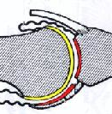
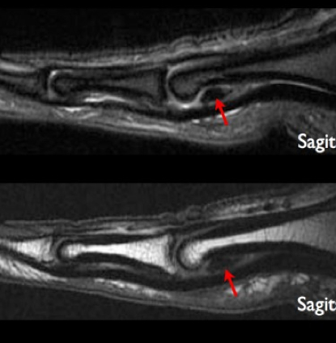
Plaque palmaire
Alès chir-ortho

Slide 25
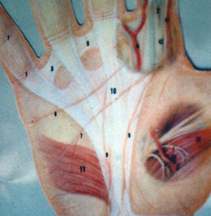
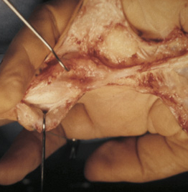
Aponévrose palmaire

Slide 26
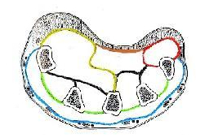
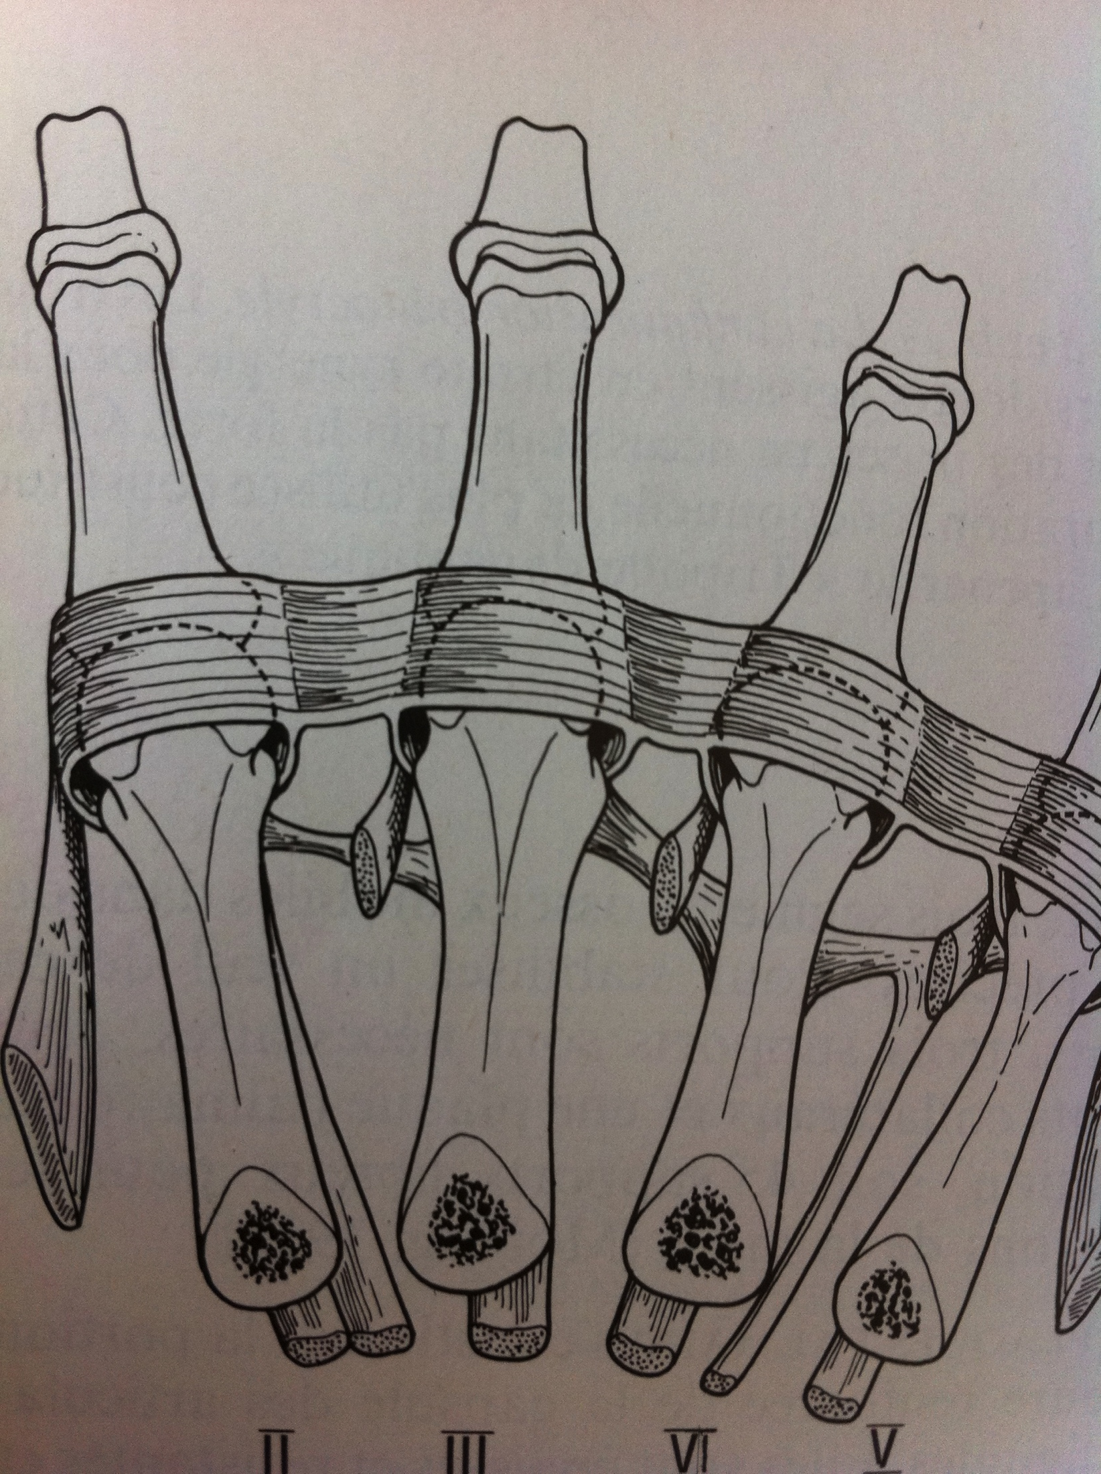
Squelette fibreux
Alès chir-ortho
Stabilité
Connections
Coordination
Orientation (tendons…)
Frein
Cloisonnement (canal carpien, digital…)
Protection
Fixation cutanée
Notes:
« suspension fibreuse du carpe »
« nœud fibreux MP »

Slide 27
Valeur fonctionnelle des doigts
Alès chir-ortho
Traumatisme: pronostic
Amputation: possibilité de substitution
Evaluation médico-légale

Slide 28
Pouce
Alès chir-ortho
Le + important
Mobilité, force, situation – opposition.
Mobilité corrélée avec M1 et TM ( colonne)
Musculature intrinsèque
Perte: séquelles considérables (reconstructions, translocation index, transfert d’orteil etc…)

Slide 29
Index
Alès chir-ortho
Capacité d’abduction
Indépendance (musculature)
Voisin du pouce
Prises distales de précision
Prises latérales
Amputation: possibilité de substitution (médius) perte de force: conserver P1++
Utilisé pour translocation (perte pouce)

Slide 30
Médius
Alès chir-ortho
Le plus long
Force en flexion > index
Amputation : vide et troubles statiques doigts voisins
Perte: déficit > index

Slide 31
Annulaire 5e Doigt
Alès chir-ortho
Force inférieure
Participe aux prises palmo digitales: prises de force
Jumelé avec le 5e
Faible force
Perte : séquelles importantes
Situation périphérique
Prises larges: abduction
Serre et verrouille l’objet dans la paume
Action renforcée par mobilité M5 (20 à 25 °)
Travailleurs manuels, musiciens etc…

Slide 32
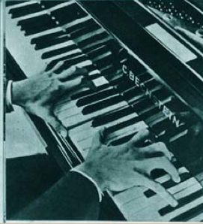
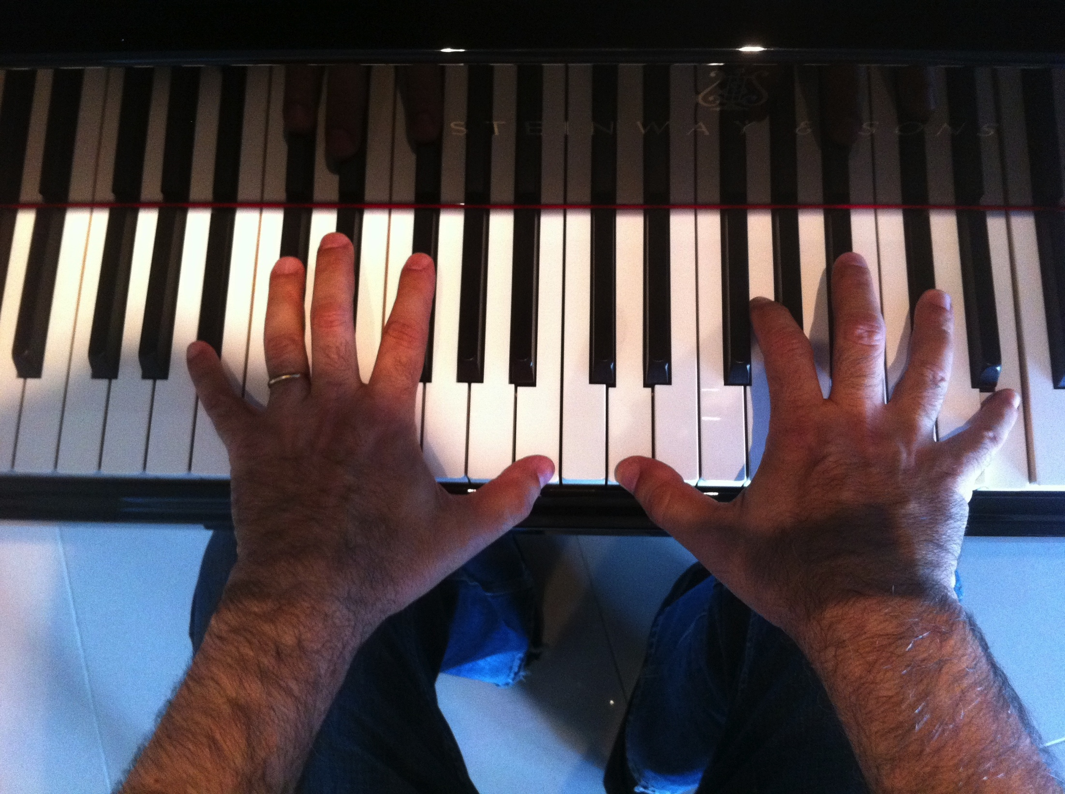
Alès chir-ortho
Nous ne sommes pas tous égaux !
Dinu Lipatti

Slide 33
Revêtement cutané
Alès chir-ortho
Main organe du toucher
Une bonne sensibilité nécessaire
Surface cutanée sans équivalence ailleurs
Matériel énorme de récepteurs
Zones de valeurs différentes: unités fonctionnelles

Slide 34
Fibre nerveuse de même diamètre (Bossy 1971)
Alès chir-ortho
Femoro - cutané
Nerf Collatéral
Territoire 600 cm ²
Territoire 15 cm ²

Slide 35
Surface cutanée (Morel-Facio)
Alès chir-ortho
1Cm ³ doigt
1 Cm³ Avant - bras
2,5 Cm² de peau
0,5 Cm² de peau

Slide 36
Peau dorsale
Alès chir-ortho
Fine, souple, mobile
Attention aux cicatrices rétractiles, aux adhérences
Phanères = ongles:
Perte des fonctions agressives (pas toujours !)
Support de la pulpe: prises plus précises

Slide 37
Peau palmaire
Alès chir-ortho
Plus épaisse
Cornée, inélastique
Rôle de protection et d’appui
Fixée au plans fibreux et osseux
Evite le glissement entre objet saisi et squelette
Zones de prise: coussinets adipeux
Adaptation à la forme de l’objet
Glandes: sécrétion => adhérence améliorée

Slide 38
Commissures
Accolement de 2 plans cutanés non symétriques
Mobilité, Adaptabilité
Peau dorsale en pente douce non adhérente
Peau palmaire: plan brutalement interrompu
Adhère au « squelette commissural »
Lig.palmant inter digital (natatoire)
Commissural transverse (1ère commissure)
Lutter contre les rétractions +++

Slide 39
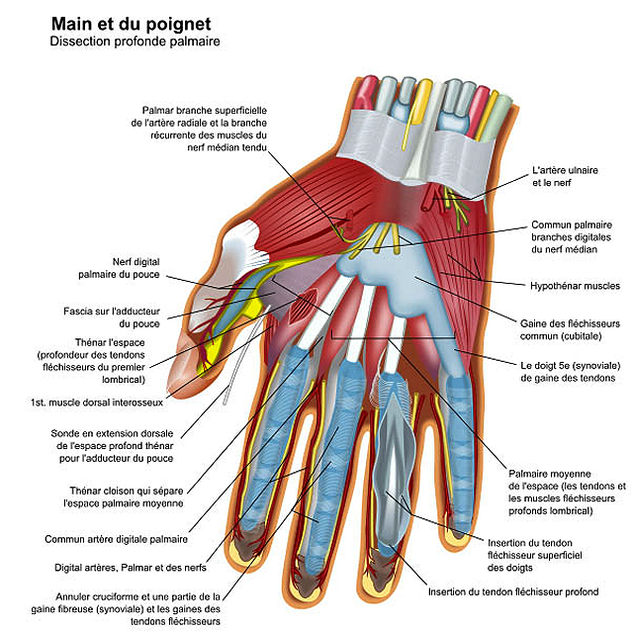
Alès chir-ortho

Slide 40
Synthèse
Alès chir-ortho
La main humaine répond à des fonctions multiples:
Toucher
Préhension mais aussi…
Fonction alimentaire
Expression gestuelle
Fonction défensive / agressive
Fonction émotionnelle / sexuelle / religion
Fonction d’hygiène
Fonction thermo – régulatrice
Importance de l’apprentissage
Notes:
Ces fonction sont liées entre elles

Slide 41
Organe d’information
Alès chir-ortho
Tact: passif
Toucher: actif
Motricité
Palpation
Relevé 3D : stéréognosie
Perception d’abord globale puis analytique
Collaboration avec les autres organes des sens : reconnaissance du monde extérieur

Slide 42
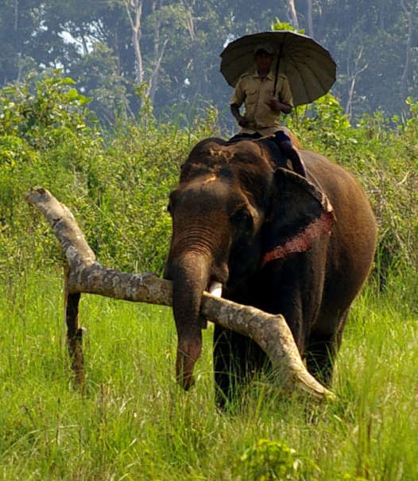
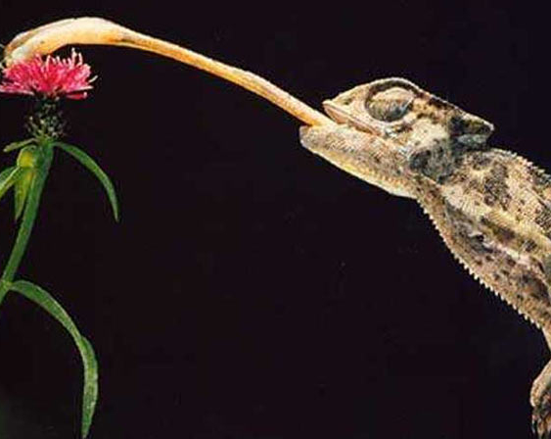
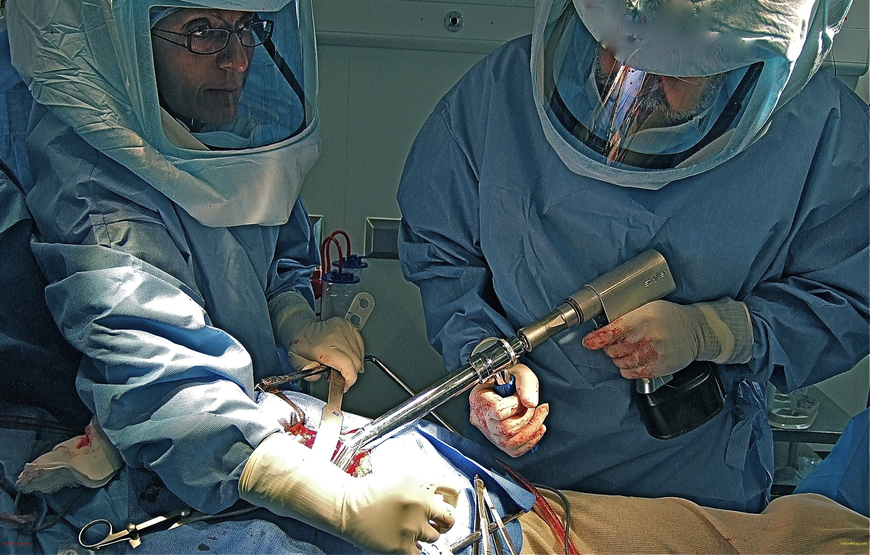
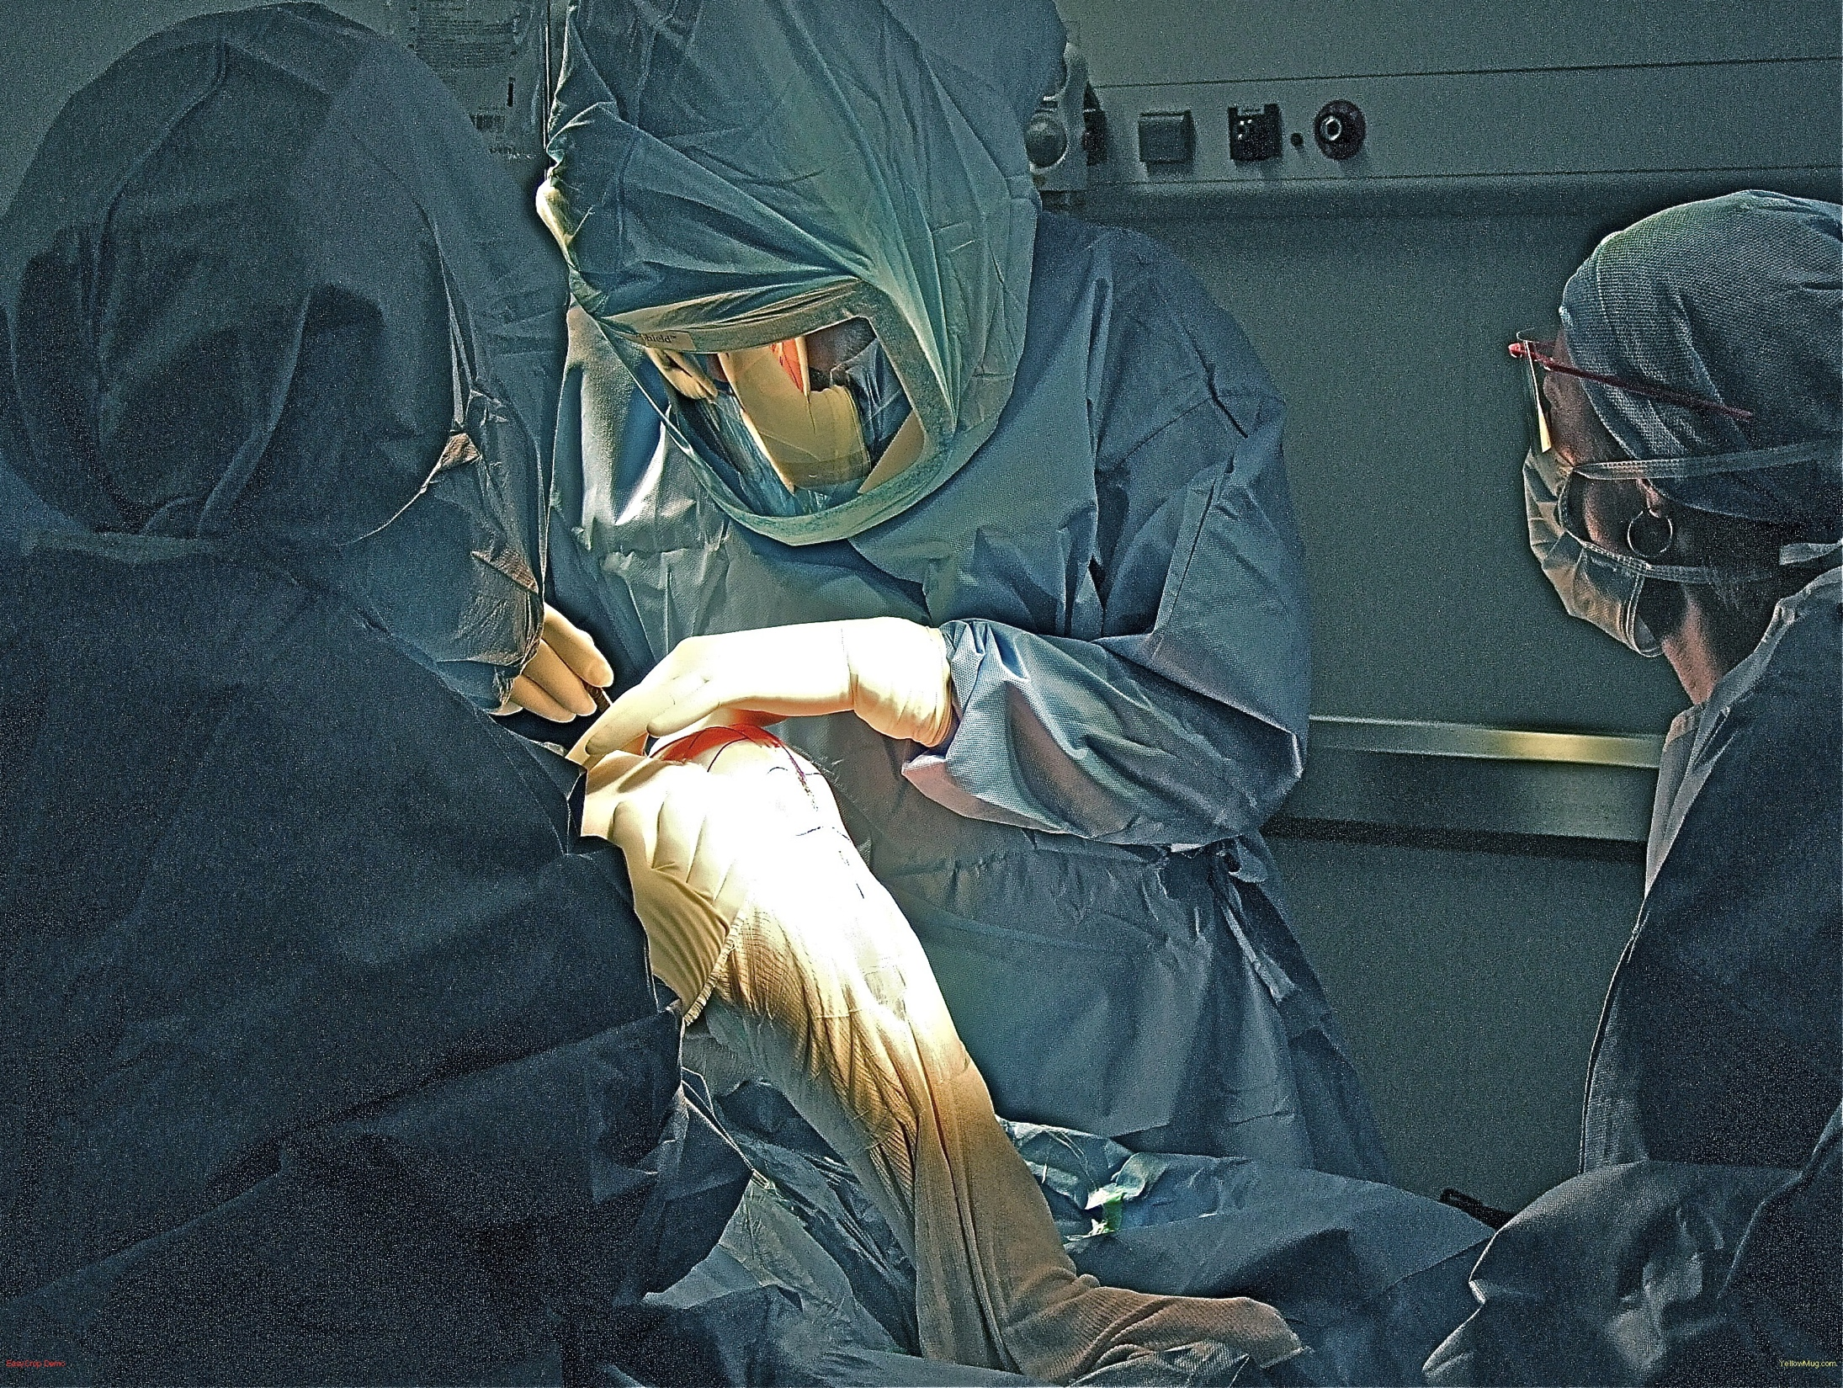
Organe d’exécution
Alès chir-ortho
Perte de la fonction locomotrice
Animaux: organes très spécialisés
Homme: Virtualités innombrables = liberté
Fonctions passives: porter, indiquer, soutenir pousser , écoper ….
Percussion: plat, poing, doigts
Préhension: 4 types parfois associées (Rabischong): Pince, enroulement, soutien, adhérence

Slide 43
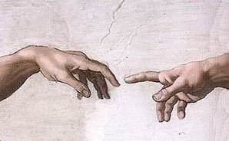
Conclusion
Alès chir-ortho
Même structure: pouvoir de connaissance et d’action
Richesse des circuits, efficacité des structures
« Messager privilégié de la pensée »
Pathologies multiples: formation spécifique, multidisciplinaire, mais importance de l’expérience

Slide 44
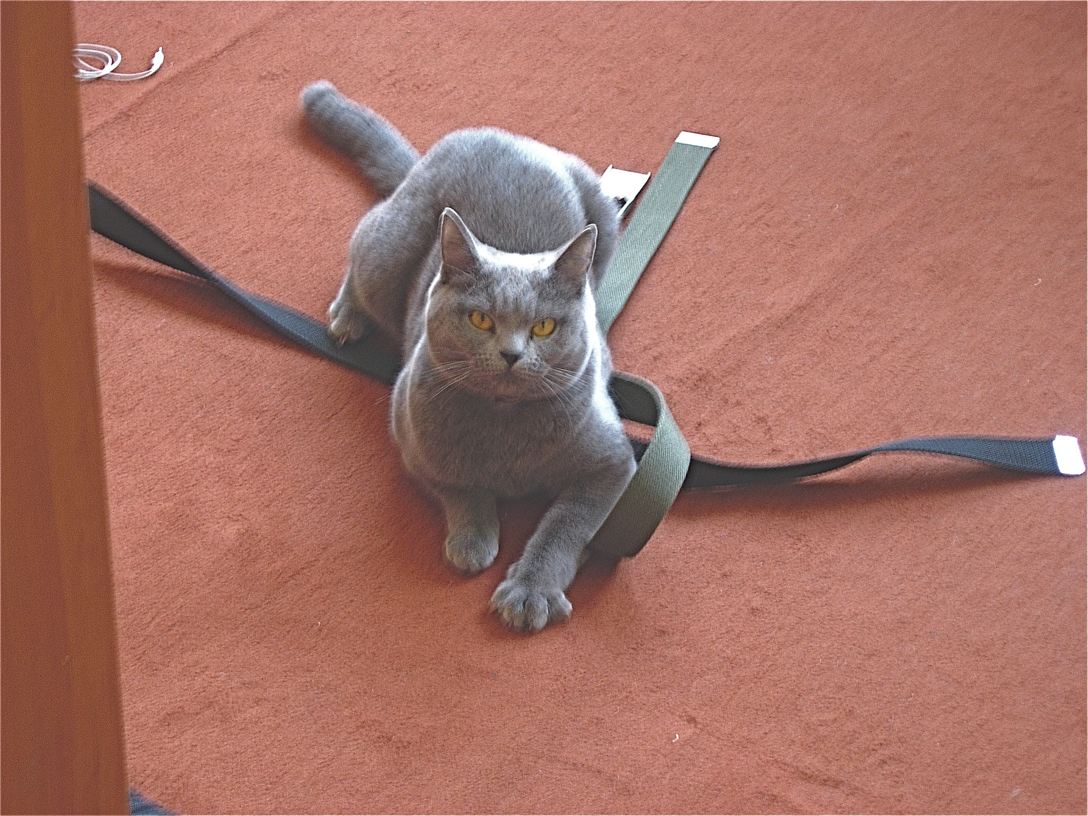
www.ales-chirortho.com
Merci pour votre attention

